Slide 1
엔드밀 포장설비 제안서
자동화 사업부
(2017. 10. 12)

Slide 2
1.1 설비 개요 : 개발 목적
개발 목적
- ENDMILL을 포장시에 자동화로 제품을 빠르고 정확하게 포장 작업을 수행할 수 있고,
또한 칩핑 방지 및 작업자의 피로도를 개선할수 있어 제품의 품질 향상과 생산성 향상을 얻을 수 있다.
- 포장 공정의 자동화 시스템으로 인건비를 절감할 수 있는 효과를 얻을 수 있다.
-옵션사항으로 마킹기를 부착하여 포장 마킹을 일원화 할수 있습니다.
포장 대상
- 엔드밀& 드릴
포장 항목
-END MILL CASE 일체형 (1 PCS)
- END MILL CASE 분리형( 2 PCS)
-
-
2

Slide 3
1.2 설비 개요 : 포장 범위
포장 범위 및 기계성능
항목 |  | 사양 | 비고
제품 | 재질 | 하이스, 초경 엔드밀
 | 샹크 직경 | Φ4 , Φ6 | Shank and Flute Dia
 | 샹크 최소 길이 | 35mm
 | 샹크&날부 최대 길이 | 60mm
CASE(옵션) | 규격 | 12*12*60, 12*12*75 | 일체형
 | 규격 | 상측 12.8*12.8*54, 12.8*12.8*58.5 하측:12.6*12.3*20.5 | 분리형
Cycle Time | 5000개/8Hr | 5.7초/1개당
CASE 공급장치 | BALL FEEDR 방식 | 20개/MIN
기계규격 | 가로*세로*높이 | 2550*1160*1500
3

Slide 4
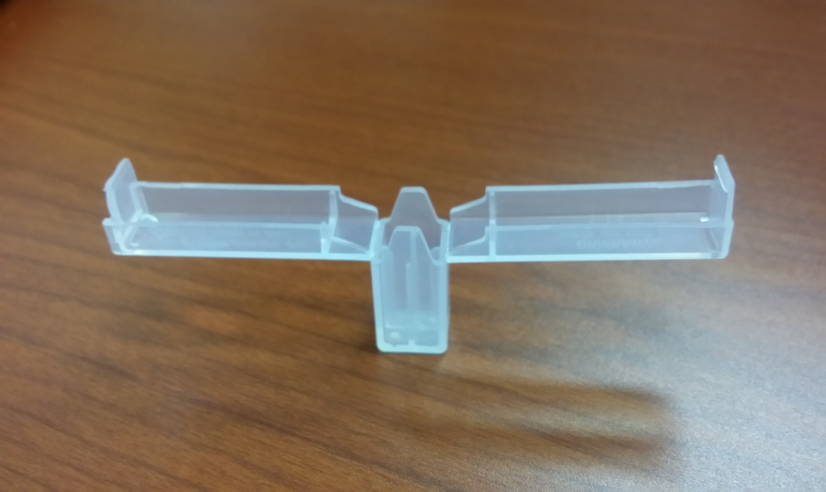
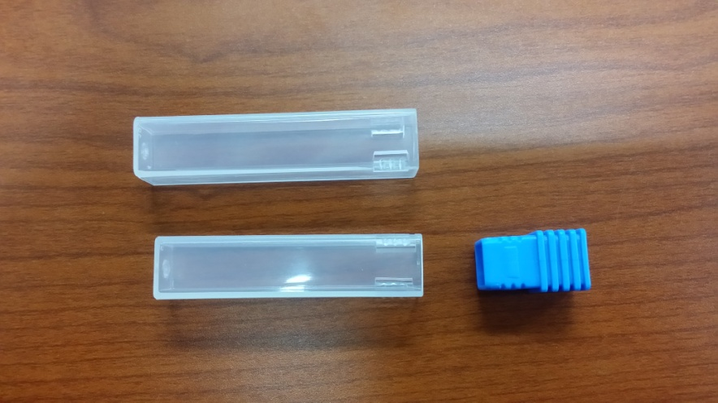
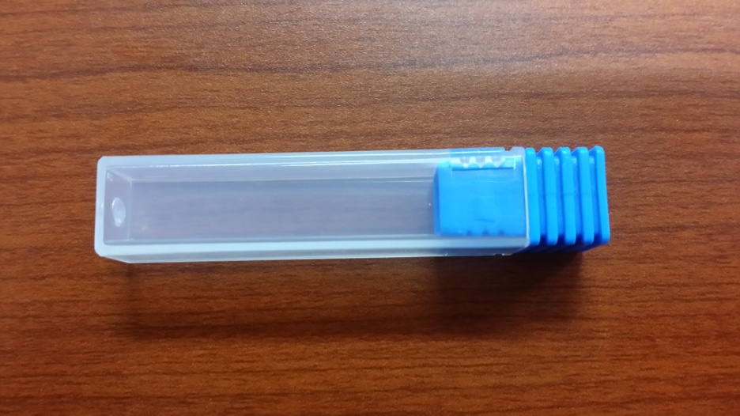
3. 앤드밀 포장 CASE 종류
CASE 일체 형
CASE 분리 형

Slide 5
4-1. 설비 개요 : 정면도
기계설치 면적:2550*1160*1500H
1500
2550

Slide 6
4-2. 설비 개요 : 측면도

Slide 7
4-3. 설비 개요 : 정면도

Slide 8
5-1 PROCESS : 설비 공정
CASE 투입
실린더 PRESS
실린더 PRESS
BALL FEEDER
정렬
직진 FEEDER
공급
CASE 고정 1
CASE 고정 2
CASE COVER 닫음
배출
LOADING
PALLET 1
LOADING
PALLET 2
LOADING
PALLET 3
LOADING
PALLET 4
8

Slide 9
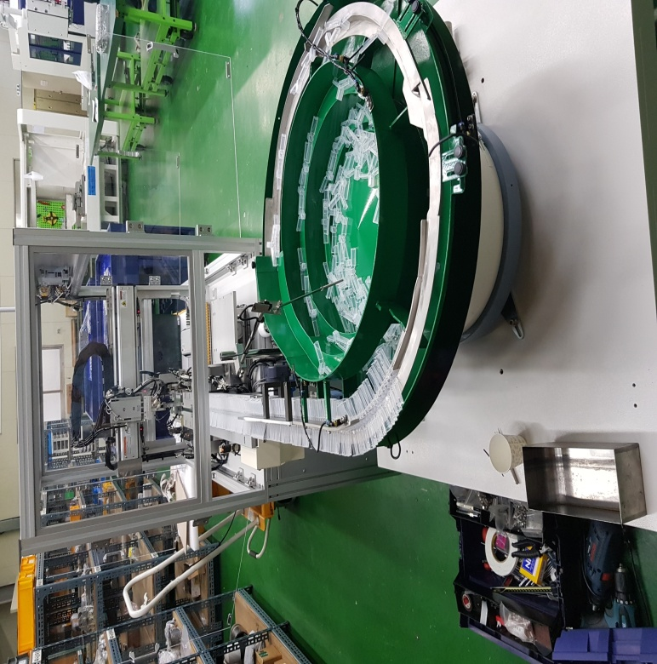
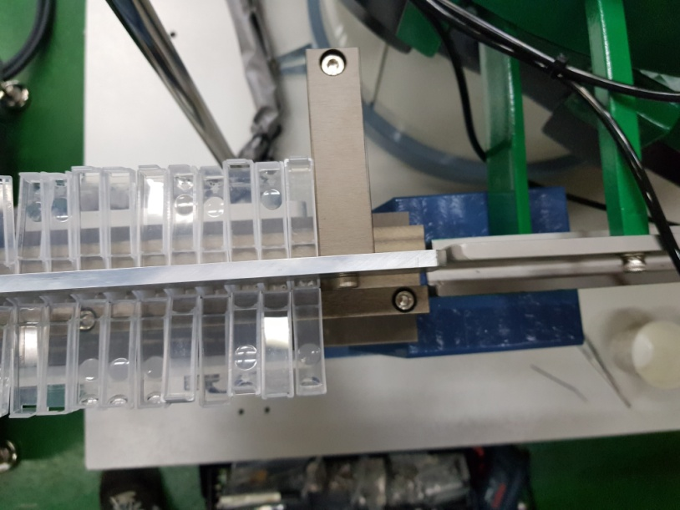
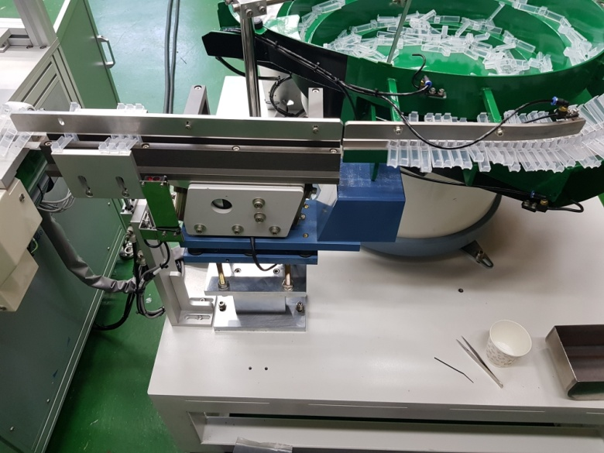
5.2 PROCESS : 설비 공정
1.BALL FEEDER 정 렬
2.직선 FEEDER 투입

Slide 10
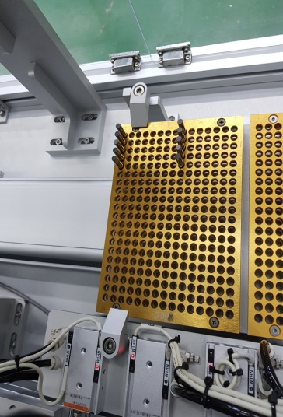
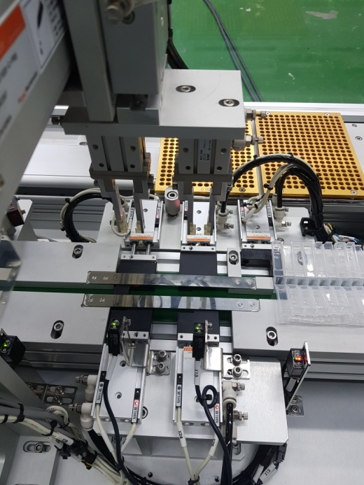
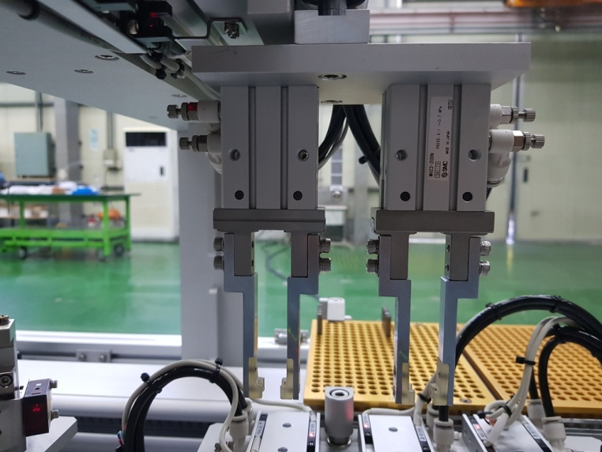
5-3 PROCESS : 설비 공정
3.E/M CASE 그립
4.E/M 삽입

Slide 11
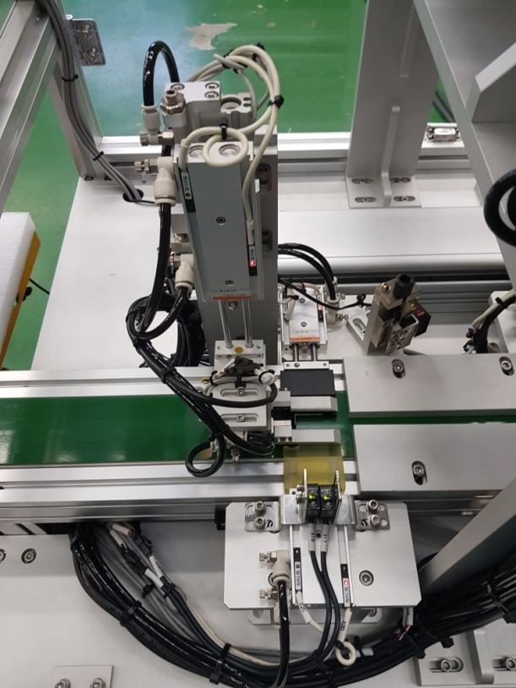
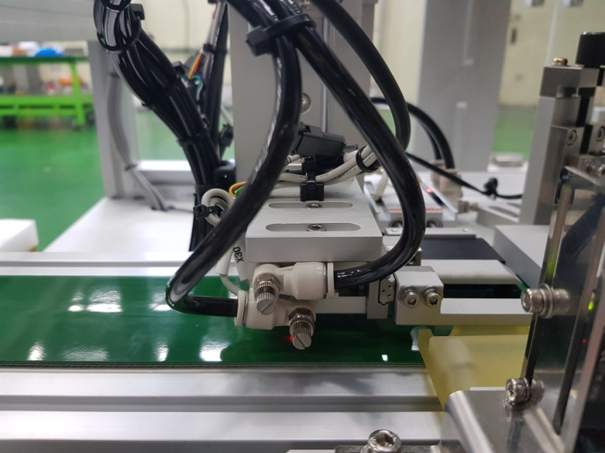
5-4 PROCESS : 설비 공정
5.E/M CASE 포장 (밀봉)

Slide 12
감사합니다

